Slide 1
Bustadanalyse for Hareid
Forventa bustadetterspørsel og nøkkeltal for bustadsektoren
September 2025 – ny oppdatering medio juni 2026

Slide 2
Innhald
Framskrive bustadbehov
Metodeskildring
Nøkkeltal for framtidig bustadbehov
Dagens tilbod av ulike bustadar
Framskrive etterspørsel etter ulike bustadar
Framskrive bustadetterspørsel etter:
Areal
Aldersgrupper
Hushaldsamansetning
Analyse av framtidig bustadbehov
Geografisk fordeling av busetting
Avstand busetting til tenestetilbod
Busetting blant eldre
Samfunnstrekk knytt til bustad og busetting
Bustadmasse
Flyttestraumar
Hushaldas samansetning
Bustadtypar
Bustadstorleik
Bustadbygging
Bustadars lokasjon
Bustadstatus for tettstadar
Hushaldsinntekt
Kjøpekraft

Slide 3
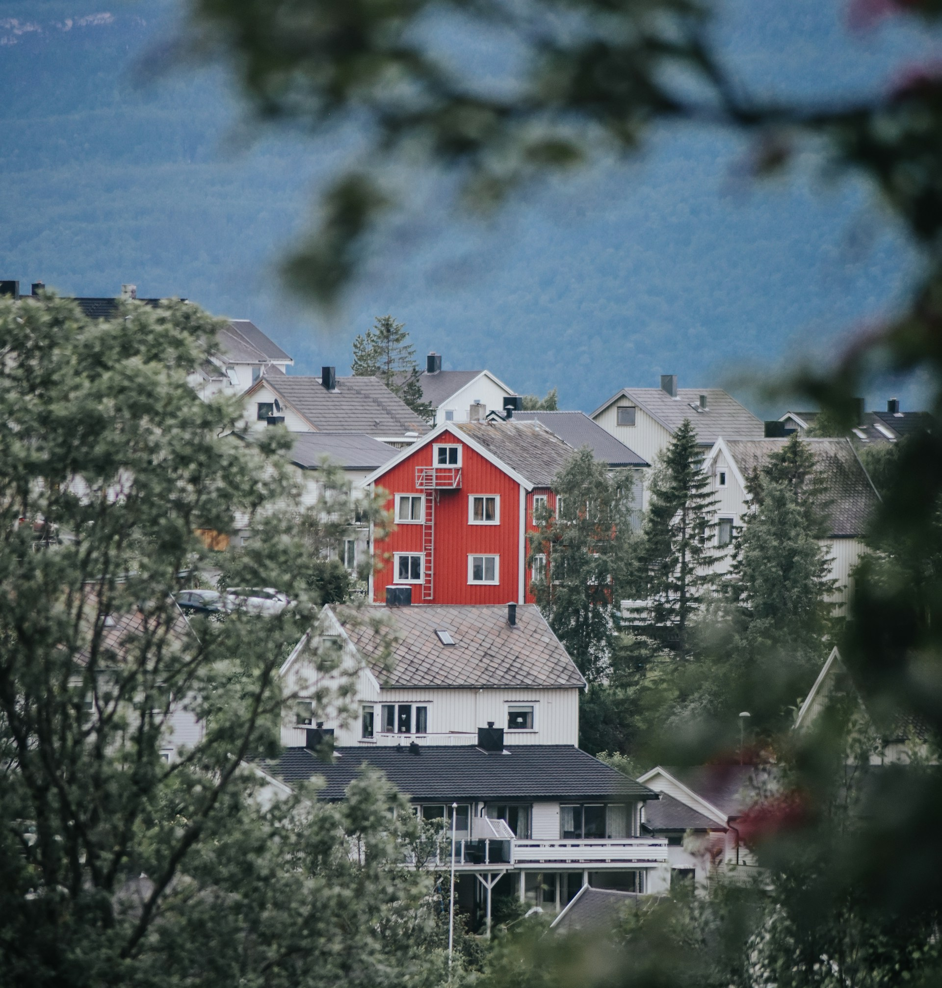
1
Framskrive bustadbehov

Slide 4
Modellering av framtidig bustadbehov
Panda analyse har utvikla ein modell for fylkeskommunane som gjer prognoser for framtidig bustadbehov og -etterspørsel basert på forventa demografisk utvikling
Første versjon blei lansert i mars 2025. Meir funksjonalitet kjem etter kvart. Sjå dokumentasjon.
Modellens verkemåte Etterspørsel drives av forventa befolkningsvekst, og befolkningas preferansar for ulike bustadstyper:
Befolkningsvekst: SSBs befolkningsframskriving, modellerer framtidige hushald gjennom hushaldsfrekvensar
Preferansar: Modellen definerer ulike bustadpreferanseprofilar for ulike hushald, basert på dagens busettingsmønster. Profilane avhenger av tal på personar i hushaldinga, alder og kommunens sentralitet
Bustadbalanse: Differanse mellom tal bustader av ulik type, og etterspørsel etter dei i prognoseperioden
NB!
Modellen tar ikkje høgde for bustadkvalitet, geografisk plassering i kommunen eller prisnivå. Den reknar alle bygningar registrert som bustad i matrikkelen som tilgjengelege i ein marknad.
Som i alle modellanalysar er resultata ein sum av innsatsfaktorar, og må tolkast og omarbeidast.
Hareid kommune
1

Slide 5
Nøkkeltal, prognose for bustadbehov
Dagens bustadmasse Etterspørsel 2025: Etterspørsel 2050:
360
461 små bustader
522 små bustader
Små bustader (<80 m²)
101 i underskot
162 i underskot
869
970 med. bustader
1 113 med. bustader
Middels bustader (80-159 m²)
101 i underskot
244 i underskot
1 066
988 store bustader
1 118 store bustader
Store bustader (>160 m²)
78 i overskot
52 i underskot
Hareid kommune
1
Kjelde: SSB/Microdata/Panda analyse

Slide 6
Prognose for bustadetterspørsel etter storleik
Hareid kommune
1
Kjelde: SSB/Microdata/Panda analyse

Slide 7
År-til-år-endring i forventa bustadetterspørsel
Hareid kommune
1
Kjelde: SSB/Microdata/Panda analyse

Slide 8
Indeks for bustadetterspørsel etter aldersgruppe
Hareid kommune
1
Kjelde: SSB/Microdata/Panda analyse

Slide 9
Prognose for bustadetterspørsel blant hushald 67+ år*
Etterspørselsvekst 0-66 år: -1,4 %
Etterspørselsvekst 67+ år: +52,3 %
*tal gjeld alder på hushaldets kontaktperson, dvs. eiger og/eller eldste person i hushaldet
Hareid kommune
1
Kjelde: SSB/Microdata/Panda analyse

Slide 10
Hushaldsamansetning 2025 og 2050
Hareid kommune
1
Kjelde: SSB/Microdata/Panda analyse

Slide 11
Samandrag av funn for Hareid
Hareid har i dag underskot på små og middels bustadar ift. forventa etterspørsel. Underskotet er venta å auke dersom fleire bustadar ikkje blir bygd
I 2050 forventast det å vere ca. 450 for få bustadar i Hareid dersom dagens bustadmasse blir konstant
Størst relativ etterspørselsauke for middels bustadar, men også for små
Også underskot på store bustadar mot 2050, men lågare relativ etterspørselsvekst
Godt vaksne hushald driv framtidig etterspørselsvekst
I 2050 er det forventa at om lag same tal hushald med kontaktperson under 67 år vil etterspørje bustadar i Hareid som i dag (tilnærma nullvekst)
Etterspørselsveksten mot 2050 blant hushald eldre enn 67 år er på den annan side berekna til 52,3 %. Eldre sine bustadbehov og preferansar blir derfor meir viktige
Eit gjennomsnittleg hushald i Hareid forventast å vere mindre i 2050 enn i dag. Det gir auka bustadetterspørsel ut over forventa folketalsvekst
Hareid kommune
1

Slide 12
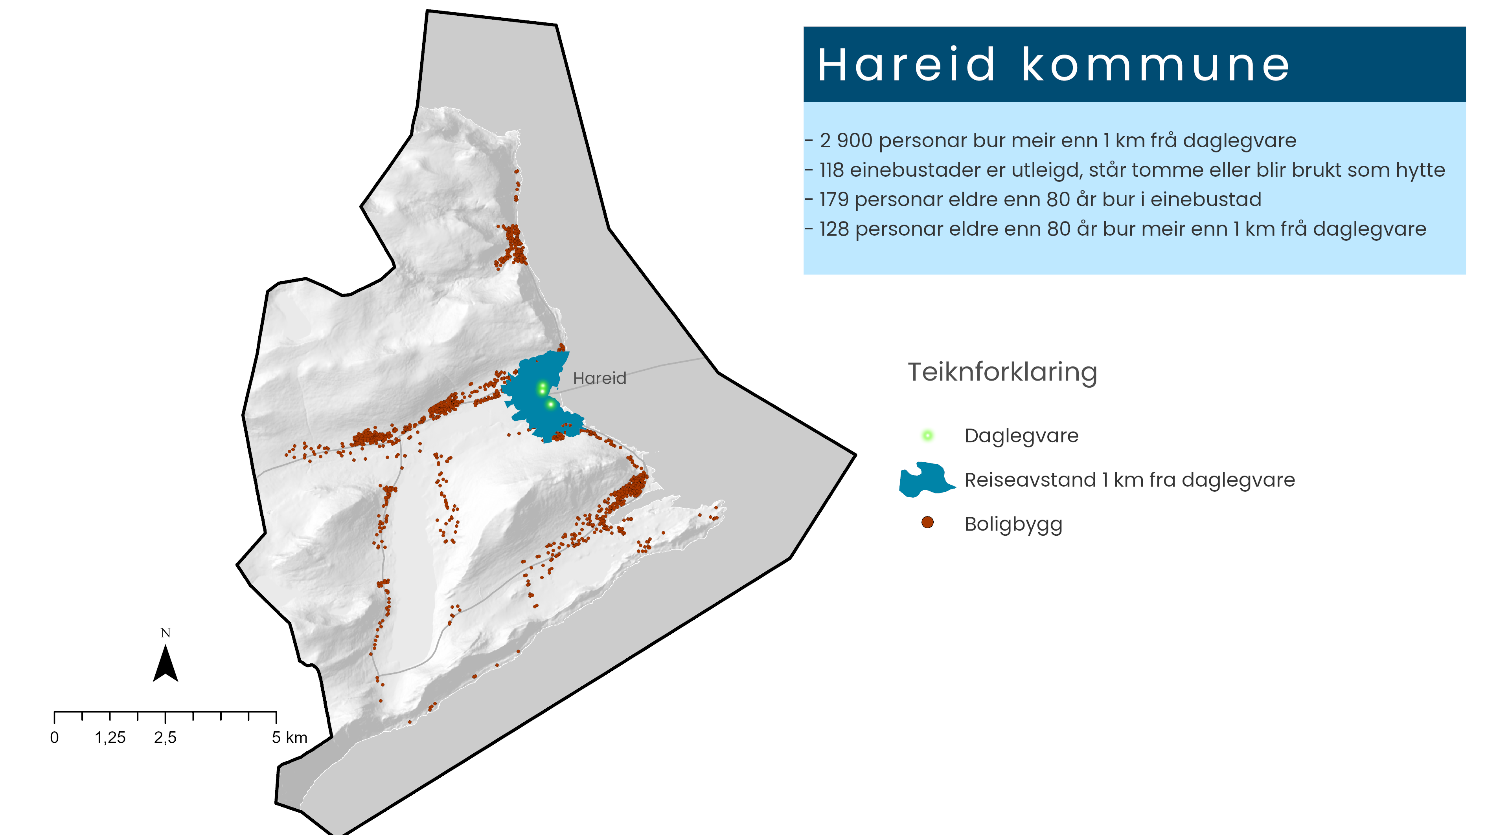
1
Hareid kommune

Slide 13
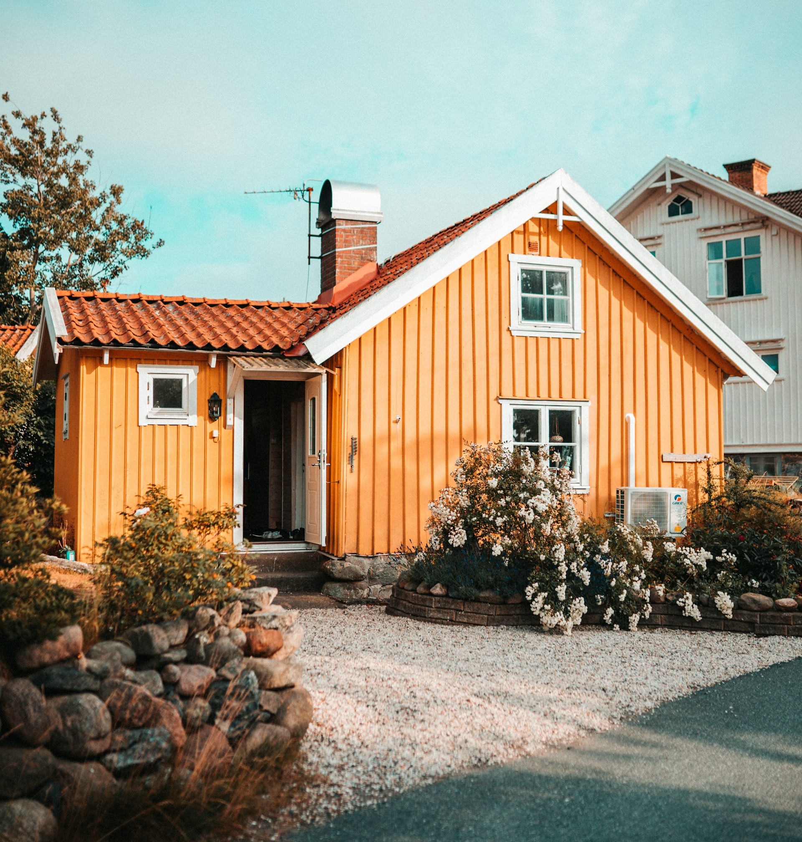
2
Samfunnstrekk
knytt til bustad og busetting

Slide 14
Hareid har fleire bustadar enn hushald
Hareid har i alt 2 401 bustader registrert i matrikkelen, og 2 259 registrerte privathushald.
Det tyder på at 6 % av bustadane er tomme eller ikkje heilårsbustad.
Hareid kommune
2
Kjelde: SSB tabell 09747/06513

Slide 15
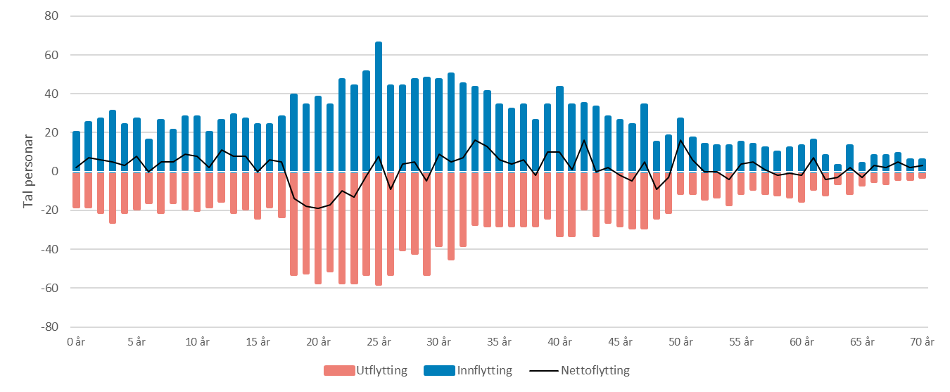
Flytting til/frå Hareid etter alder 2020-2024
Hareid kommune
2
Kjelde: SSB/Panda analyse

Slide 16
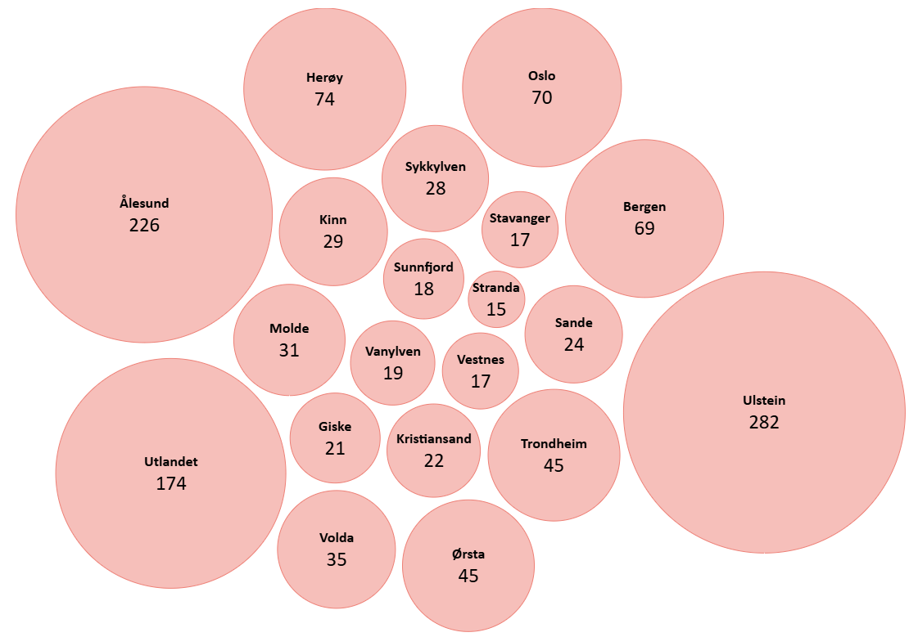
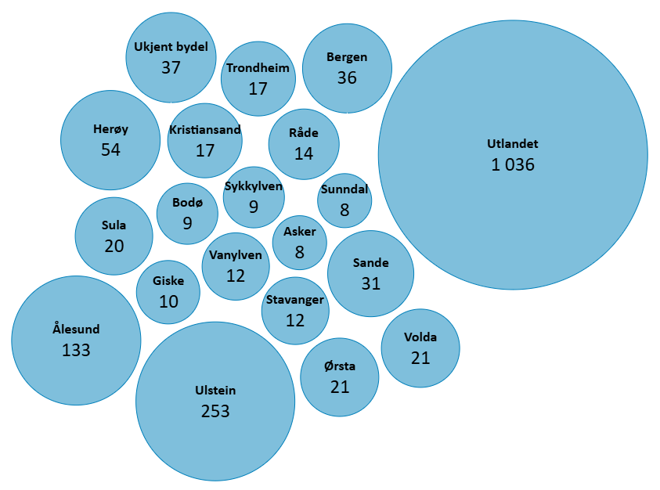
Største flyttestraumar til/frå Hareid 2020-2024
Flytting til Hareid
Flytting frå Hareid
Hareid kommune
2
Kjelde: SSB/Panda analyse

Slide 17
Hareid kommune
2
Kjelde: SSB tabell 06079

Slide 18
Hushald etter type (2024)
Hareid kommune
2
Kjelde: SSB tabell 06083

Slide 19
Personar i privathushald
Hareid kommune
2
Kjelde: SSB tabell 09747

Slide 20
Bustadar etter type (2025)
Hareid kommune
2
Kjelde: SSB tabell 06513

Slide 21
Bustadar etter storleik (2025)
Hareid kommune
2
Kjelde: SSB tabell 06513

Slide 22
Fullførte bustadar etter type
Hareid kommune
2
Kjelde: SSB tabell 05940

Slide 23
Bustadplassering og tettstadar
Hareid kommune
2
Kjelde: SSB tabell 11441

Slide 24
Arealbruk ved ny bustadbygging
Hareid kommune
2
Kjelde: SSB tabell 11441

Slide 25
Median hushaldsinntekt og kjøpekraft (2023)
kr 2 485 225
Gjennomsnittleg kjøpesum per bustadomsetnad
utgjer tal gonger årleg hushaldsinntekt per hushaldsgruppe:
3,1 x Alle hushald
5,8 x Einslege
2,6 x Par utan barn
1,9 x Par med barn
3,8 x Einslege med barn
Hareid kommune
2
Kjelde: SSB tabell 06944

Slide 26
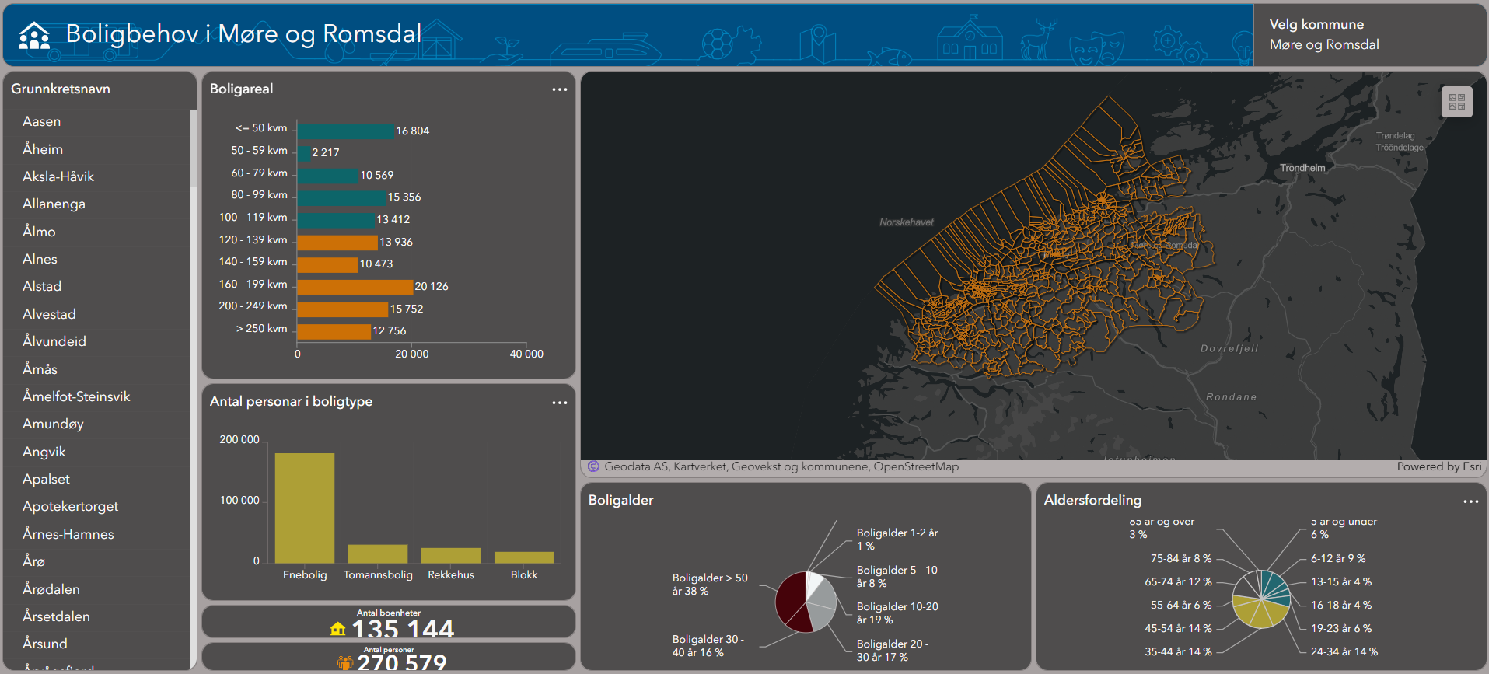
Statistikk i din kommune og grunnkrets i interaktivt dashboard
Innhald:
Bustadareal
Tal personar i bustadtype
Bustadalder
Demografi
Tal bueiningar
Klikk her for å opne kart
Hareid kommune
1

Slide 27
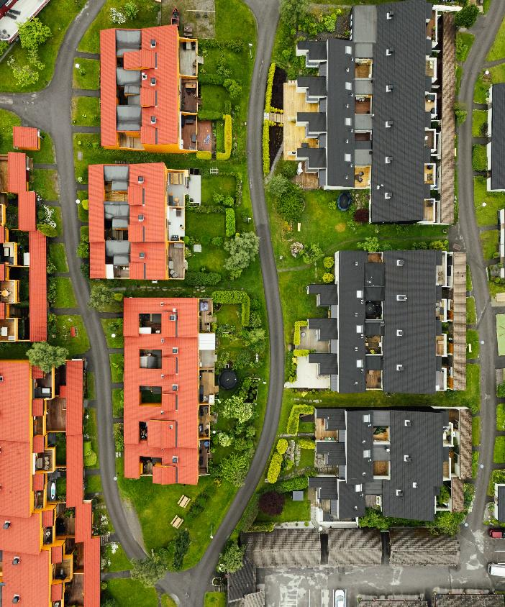

Diskusjonsnotat bustadpolitikk-2025
I tillegg til Pandamodellen og relevant statistikk har vi utarbeidt eit diskusjonsnotat med oversikt over viktige tema med lenkjer til nyttig kunnskap og spørsmål som kan bidra til gode drøftingar.
Notatet finn du her:
2025-09_Diskusjonsnotat bustad.pdf
Foto: Eskil Bjerkestrand/Tingh
Hareid kommune

